Slide 1

2022 로봇스터디 교육 2주차
영상처리 기본

Slide 2
목차
1. 픽셀 처리
2. 컨볼루션 연산
3. 이진화
4. 블러링 & 샤프닝

Slide 3
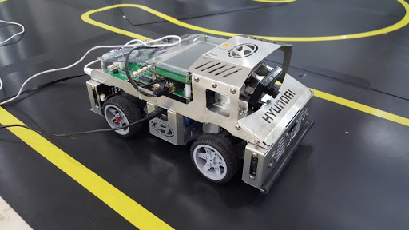
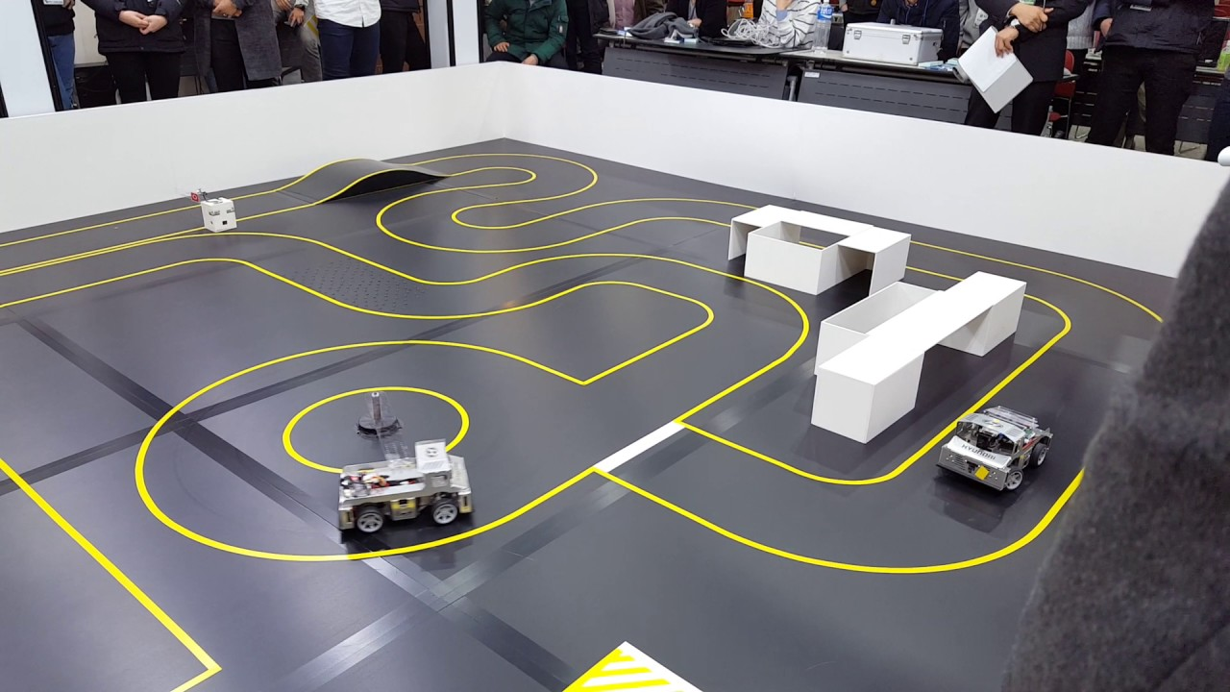

Slide 4
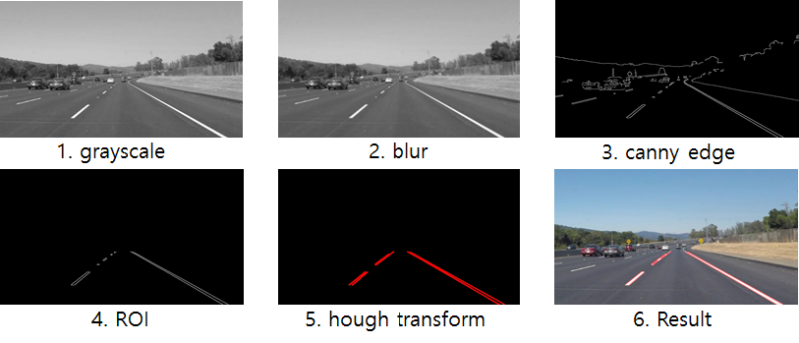

Slide 5
1. 픽셀 처리

Slide 6
1. 픽셀 처리
픽셀 처리
단일 픽셀 처리
픽셀 그룹 처리

Slide 7
1. 픽셀 처리
단일 픽셀 처리 (Pixel Point Processing)
이웃 픽셀과는 독립적으로 입력 영상의 각 픽셀 값을 변환한 후 결과 영상의 동일한 위치에
출력하는 영상

Slide 8
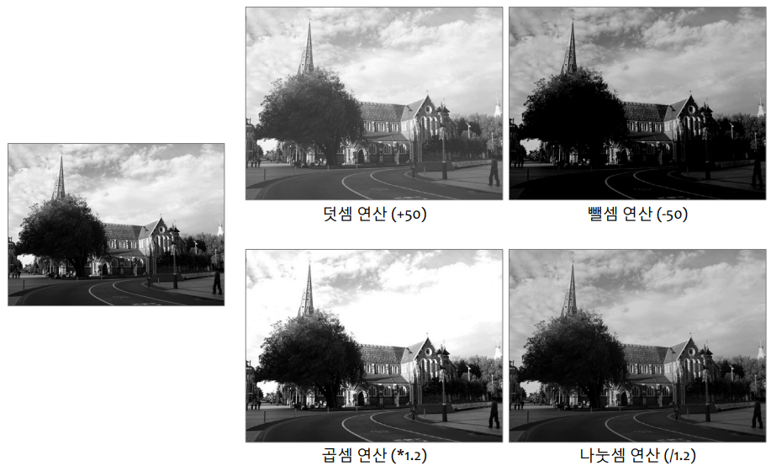
1. 픽셀 처리
단일 픽셀 처리 기법의 종류
1. 산술 연산 : 덧셈, 뺄셈, 곱셈, 나눗셈

Slide 9
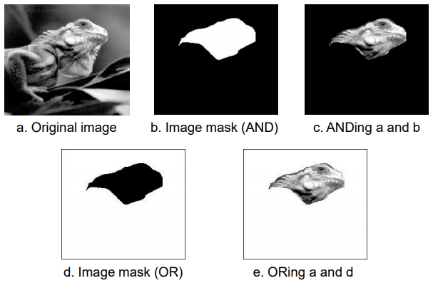
1. 픽셀 처리
단일 픽셀 처리 기법의 종류
2. 논리 연산 : AND, OR, NOT, NAND, NOR, XOR 등

Slide 10
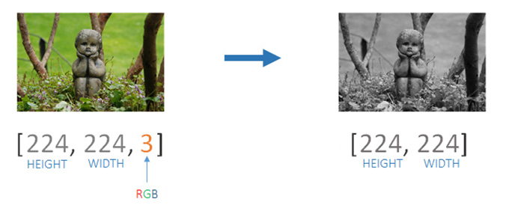
1. 픽셀 처리
단일 픽셀 처리 기법의 종류
3. Grayscale : 컬러 이미지를 구성하는 각 픽셀의 R, G, B 값의 연산을 통해
흑백(회색조) 이미지로 변환 (3채널 → 1채널)

Slide 11

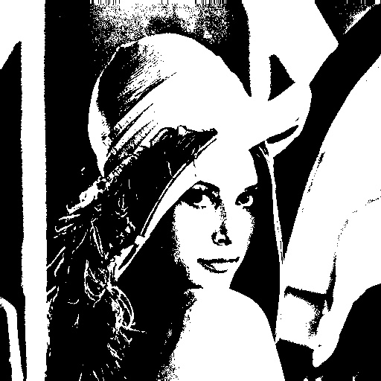
1. 픽셀 처리
단일 픽셀 처리 기법의 종류
* 아래는 uint8 기준, float64일 경우 0, 1로 변경
4. 이진화 (고정 임계값) : 각 픽셀 값이 임계값보다 작으면 0, 크면 255로 변경
* 임계값(threshold) : 이진화를 하기 위한 기준값

Slide 12
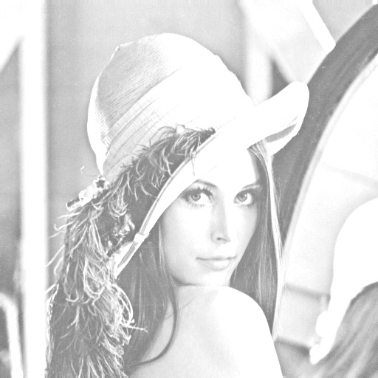
3. 이진화
실습 1 (복습)
for 문을 이용하여 덧셈 산술 연산을 구현하기 (+100)

Slide 13
1. 픽셀 처리
픽셀 그룹 처리 (Pixel Group Processing)
출력 영상의 새로운 픽셀 값을 결정하기 위해 해당 픽셀 뿐만 아니라
그 주위의 이웃 픽셀들도 함께 고려하는 공간 영역 연산
컨볼루션(Convolution) 연산으로 처리

Slide 14
1. 픽셀 처리
픽셀 그룹 처리 기법의 종류
1. 블러링 (Blurring) & 샤프닝 (Sharpening)
2. 지역 이진화 (가변 임계값)
: 픽셀 그룹 단위에 따른 임계치를 설정하고 그 값에 따라 0 또는 255로 변경
* 아래는 uint8 기준, float64일 경우 0, 1로 변경

Slide 15
2. 컨볼루션 연산

Slide 16
2. 컨볼루션 연산
컨볼루션 연산 (Convolution, 합성곱)
처리하고자 하는 픽셀 값을 이웃 픽셀의 각각에 대응하는 2차원 배열 내의 가중치(계수)를 곱하고 그 값들을 모두 더한 값으로 변경하는 연산
1
0
1
0
1
0
1
0
1
Filter
(Mask)

Slide 17
2. 컨볼루션 연산
컨볼루션 연산 (Convolution, 합성곱)
처리하고자 하는 픽셀 값을 이웃 픽셀의 각각에 대응하는 2차원 배열 내의 가중치(계수)를 곱하고 그 값들을 모두 더한 값으로 변경하는 연산
1
0
1
0
1
0
1
0
1
Filter
(Mask)

Slide 18
2. 컨볼루션 연산
필터 (Filter, Mask)
입력되는 신호의 일부 성분을 제거하거나 일부 특성을 변경하기 위해 설계된 하나의 시스템
1
0
1
0
1
0
1
0
1
Filter
(Mask)

Slide 19
2. 컨볼루션 연산
cv2.filter2D
컨볼루션 연산을 수행하는 함수
cv2.filter2D(src, ddepth, kernel)
src : 입력 영상
ddepth : 출력 영상의 테이터 타입
kernel : 필터 행렬

Slide 20
3. 이진화

Slide 21
3. 이진화
* 임계값(threshold) : 이진화를 하기 위한 기준값
어떤 주어진 임계값(threshold)보다 밝은 픽셀들은 모두 흰색으로,
그렇지 않은 픽셀들은 모두 검은색으로 바꾸는 작업.

Slide 22
3. 이진화
이진화
전역 이진화
(고정 임계값)
지역 이진화
(가변 임계값)

Slide 23
3. 이진화
전역 이진화 (고정 임계값)
* 아래는 uint8 기준, float64일 경우 0, 1로 변경
각 픽셀 값이 임계값보다 작으면 0, 크면 255로 픽셀 값 변경
* 임계값(threshold) : 이진화를 하기 위한 기준값

Slide 24
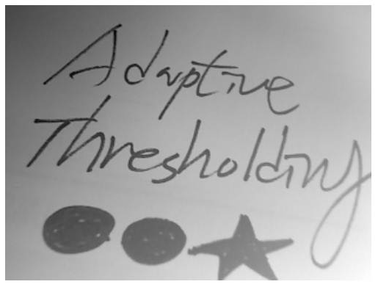
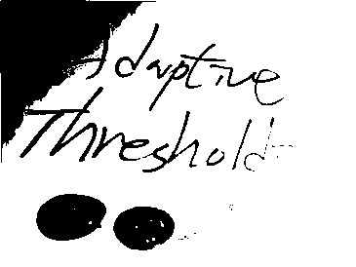
3. 이진화
전역 이진화의 단점
밝기 변화가 심한 영상에는 임계값 설정이 어려움

Slide 25
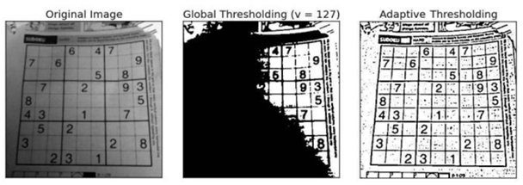
3. 이진화
지역 이진화 (가변 임계값)
픽셀 그룹 단위마다 임계값을 설정하고 그 값보다 작으면 0, 크면 255로 픽셀 값 변경

Slide 26
3. 이진화
실습 2
for 문을 이용하여 영상의 픽셀 값을 threshold 값보다 작은 값은 0, 큰 값은 255로 바꾸기

Slide 27
4. 블러링 & 샤프닝

Slide 28

4. 블러링 & 샤프닝
블러링 (Blurring)
이웃 픽셀들의 차이를 감소시켜 영상을 부드럽게 만드는 기법
영상의 잡음(Noise)을 제거하기 위해 쓰임
원본 영상
블러링 영상

Slide 29
4. 블러링 & 샤프닝
블러링 (Blurring)
블러링에 사용되는 필터 : 평균 값 필터, 미디언 필터, 가우시안 필터
1/9
1/9
1/9
73
142
156
1/16
2/16
1/16
1/9
1/9
1/9
52
85
120
2/16
4/16
2/16
1/9
1/9
1/9
64
102
85
1/16
2/16
1/16
평균 값 필터
미디언 필터
가우시안 필터

Slide 30
4. 블러링 & 샤프닝
평균 값 필터
영상의 특정 픽셀과 주변 픽셀들의 산술 평균을 결과 영상 픽셀 값으로 설정하는 필터
1/9
1/9
1/9
가장 간편하게 사용할 수 있는 블러링 방법
1/9
1/9
1/9
1/9
1/9
1/9
마스크의 크기가 커질수록 더 흐려짐

Slide 31


4. 블러링 & 샤프닝
평균 값 필터
1
1
1
1
1
1
1
1
1
1
1
1
1
$$\frac{1}{9}$$
1
1
1
$$\frac{1}{25}$$
1
1
1
1
1
x
x
1
1
1
1
1
1
1
1
1
1
1
1
1
3 x 3 평균 값 필터
5 x 5 평균 값 필터

Slide 32


4. 블러링 & 샤프닝
실습 3
직접 평균 값 필터를 만들어 제공된 영상에 컨볼루션 연산 적용하기
1
1
1
1
1
1
1
1
1
1
1
1
1
$$\frac{1}{9}$$
1
1
1
$$\frac{1}{25}$$
1
1
1
1
1
x
x
1
1
1
1
1
1
1
1
1
1
1
1
1
3 x 3 평균 값 필터
5 x 5 평균 값 필터

Slide 33
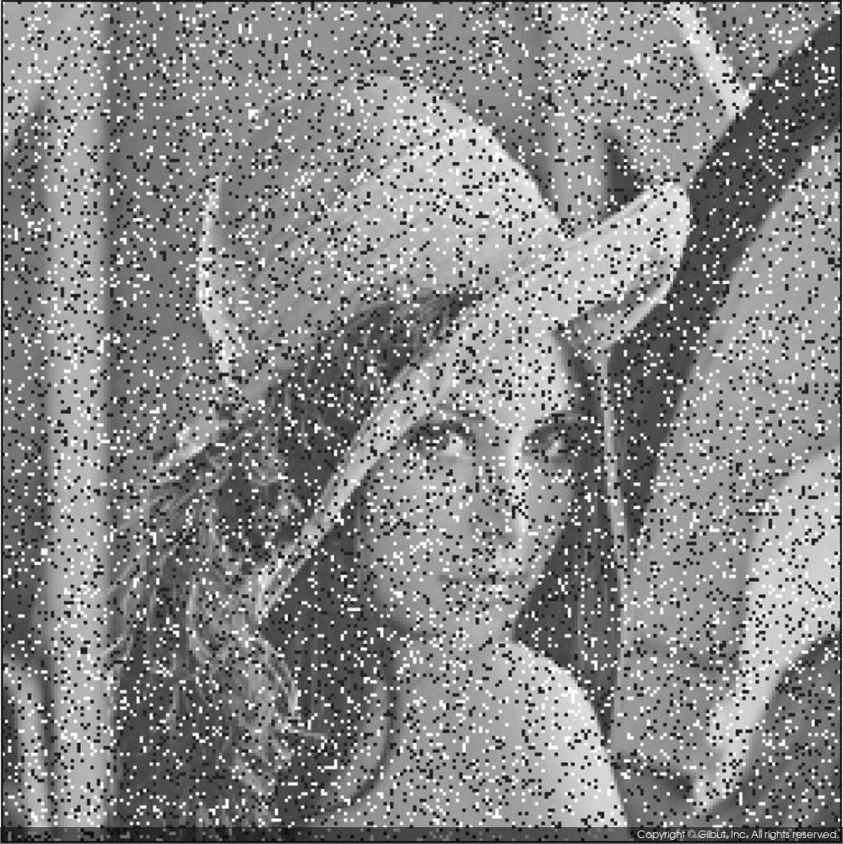
4. 블러링 & 샤프닝
미디언 필터
입력 영상에서 주변 픽셀들의 값들을 오름 또는 내림 차순으로 정렬하여 그 중앙에 있는 값으로
픽셀 값을 대체하는 방식의 필터
73
142
156
소금 & 후추 잡음(Salt & Pepper Noise)을 효과적으로 제거
52
85
120
64
102
85

Slide 34
4. 블러링 & 샤프닝
미디언 필터
73
142
156
52
82
120
64
102
85
1차원 변환
73
142
156
정렬
52
82
120
52
64
73
82
85
102
120
142
156
64
102
85
중간값 선택
73
142
156
52
85
120
64
102
85

Slide 35

4. 블러링 & 샤프닝
가우시안 필터
가우시안 분포를 이용한 정규화 필터
1
2
1
모든 가우시안 필터의 합은 1
$$\frac{1}{16}$$
2
4
2
x
빠른 처리 가능
1
2
1

Slide 36
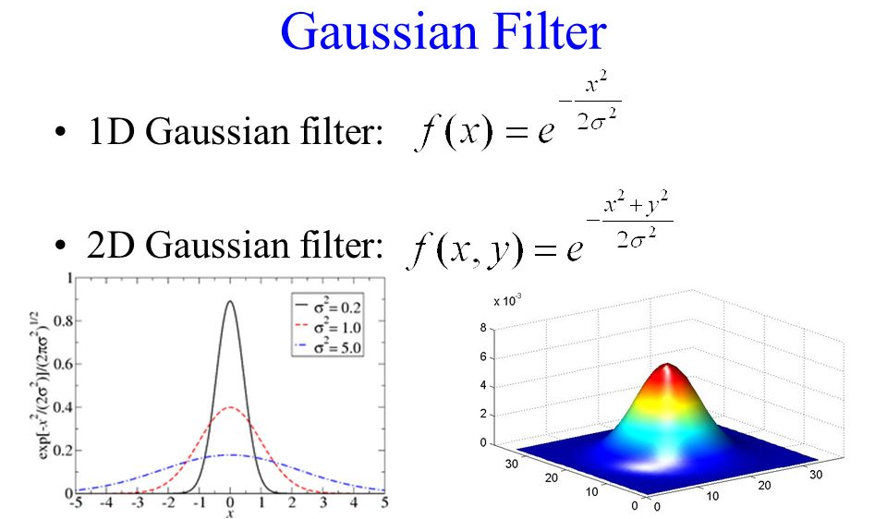
4. 블러링 & 샤프닝
가우시안 분포
모든 과학분야에서 가장 보편적인 정규 분포
실험 오차 측정 등에 많이 사용

Slide 37

4. 블러링 & 샤프닝
가우시안 필터
1
4
6
4
1
1
2
1
4
16
24
16
4
$$\frac{1}{16}$$
2
4
2
$$\frac{1}{256}$$
6
24
36
24
6
x
x
1
2
1
4
16
24
16
4
1
4
6
4
1
3 x 3 가우시안 필터
5 x 5 가우시안 필터

Slide 38


4. 블러링 & 샤프닝
실습 4
직접 가우시안 필터를 만들어 제공된 영상에 컨볼루션 연산 적용하기
1
4
6
4
1
1
2
1
4
16
24
16
4
$$\frac{1}{16}$$
2
4
2
$$\frac{1}{256}$$
6
24
36
24
6
x
x
1
2
1
4
16
24
16
4
1
4
6
4
1
3 x 3 가우시안 필터
5 x 5 가우시안 필터

Slide 39

4. 블러링 & 샤프닝
샤프닝 (Sharpening)
이웃 픽셀들의 차이를 크게 만들어 영상을 날카롭게 만드는 기법
원본 영상
샤프닝 영상

Slide 40
4. 블러링 & 샤프닝
샤프닝 필터
0
-1
0
0
-2
0
-1
-1
-1
-1
5
-1
-2
5
-2
-1
9
-1
0
-1
0
0
-2
0
-1
-1
-1

Slide 41
4. 블러링 & 샤프닝
실습 5
직접 샤프닝 필터를 만들어 제공된 영상에 컨볼루션 연산 적용하기
0
-1
0
0
-2
0
-1
-1
-1
-1
5
-1
-2
5
-2
-1
9
-1
0
-1
0
0
-2
0
-1
-1
-1

Slide 42
과제
로버츠(Roberts), 프리윗(Prewitt), 소벨(Sobel) 필터 사용해보기
형식 보고서 형식(한글, 워드) 또는 PPT 형식
내용 각 필터의 특징 * 간단하게 작성해도 괜찮습니다
파이썬 코드 * 각 필터를 만들어 filter2D 함수 사용
결과 화면 캡쳐 * 원본 영상 + 필터 적용 영상
기한 2월 23일 수요일 18:00

Slide 43
참고 자료
다크프로그래머 https://darkpgmr.tistory.com/
영상처리 카테고리
슬라이싱 https://dojang.io/mod/page/view.php?id=2208
조건문을 이용한 인덱싱 https://rfriend.tistory.com/291

Slide 44
감사합니다

